Slide 1
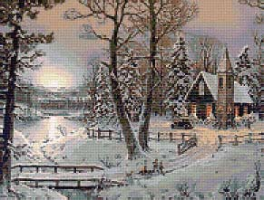
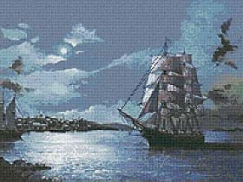
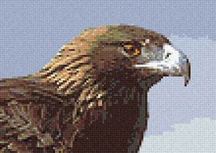
Вышивка

Slide 2
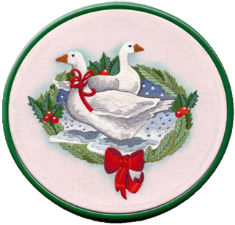
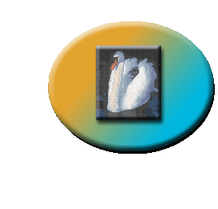
Знаете ли вы, что очень давно, когда ещё не было электричества, русские крестьянки ткали и вышивали при свете луны? Они сами пряли нитки, а потом из них на домашнем деревянном станке ткали холст. Из этого холста шили полотенца, подзоры, рубахи, передники, головные уборы и другие вещи, а затем украшали их вышивкой.
Составляя узоры, вышивальщицы включали в них геометрические фигуры: квадраты, ромбы, звёздочки, углы, а так-же фигуры птиц, зверей, людей. Со временем русская вышивка становилась всё более разнообразной и интересной. Сейчас в музеях России собрано очень много образцов изделий русских вышивальщиц.

Slide 3
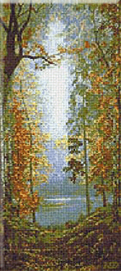
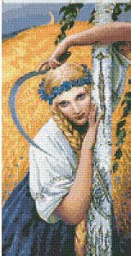

Slide 4
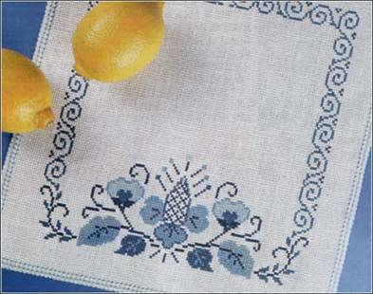
К «прозрачным» относятся вышивки по разреженной ткани. Чтобы получить такую ткань, надо выдернуть часть нитей по горизонтали и вертикали. Оставшиеся нити образуют сетку. Клеточки сетки обвивают и зашивают самыми разными способами. Такие работы называют строчевыми или строчкой.
К «глухим» вышивкам относятся работы по целой ткани. Они так и называются – вышивка.

Slide 5
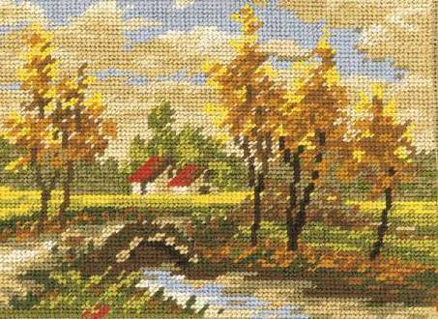
Вышивка имеет два основных вида: счётное шитьё и шитье по произвольному контуру. При счётном шитье можно вышивать: «крестом», «росписью», «козликом», «косичкой», «набором», счётной гладью и другими швами. Узоры для этих швов рисуют на бумаге в клетку. При шитье по произвольному контору вышивают: тамбурным швом, белой гладью, владимирскими швами, цветной гладью и другими.

Slide 6
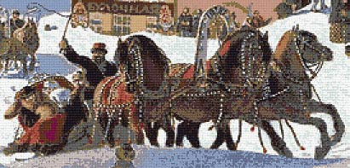
В селе Мстёра Владимирской области на основе старых крестьянских вышивок развились очень интересные виды вышивания: белая мстёрская гладь и владимирские швы, а в послевоенное время, в городе Александрове Владимирской области возникла цветная гладь.
Узоры для белой глади состоят из мелких цветочков и листочков, травки и ягод, которые образуют букетики, гирлянды, полоски, углы. Их вышивают тонкими белыми нитками.

Slide 7
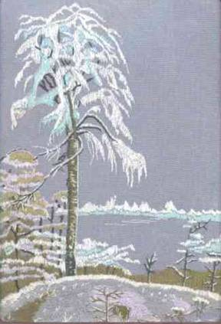
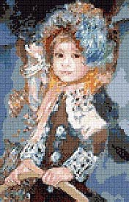
Узоры для владимирских швов составляют из более крупных цветов и листьев. В них включают также изображения птиц, рыб, и других животных. Основной цвет вышивок – красный, с небольшим добавлением синего, зелёного и жёлтого. Узоры вышивают нитками мулине (в несколько ниток) или шерстяными.

